Slide 1
INTRODUCCIÓN A LA NUBE PÚBLICA — TEMA 5: GOBIERNO DE LA NUBE
Monitorización y operación
Tema 5 — Gobierno de la nube

Slide 2
Nadie va a estar mirando la pantalla a las 3 AM
Cualquier servidor en producción tiene el mismo problema de fondo: nadie lo va a estar mirando constantemente. Si algo falla a las tres de la madrugada, nadie está delante de una pantalla viéndolo en directo.
Necesitas que el propio sistema te avise, y necesitas saber diagnosticar una incidencia sin la comodidad de conectarte por SSH a mirar qué pasa por dentro.
Introducción a la Nube Pública — Tema 5: Monitorización y operación

Slide 3
Cinco señales, cinco preguntas distintas
Señal | Responde a | Ejemplo
Métricas | ¿Cuánto? | CPU media, peticiones por segundo
Registros (logs) | ¿Qué ha pasado, con detalle? | El mensaje de error concreto de una petición fallida
Alarmas | ¿Cuándo cruza un umbral? | CPU por encima del 80 % durante 5 minutos
Eventos | ¿Qué cambio de estado ha ocurrido? | Una instancia ha pasado de running a terminated
Auditoría | ¿Quién ha hecho qué, y cuándo? | Quién ha modificado un grupo de seguridad
Introducción a la Nube Pública — Tema 5: Monitorización y operación

Slide 4
Un servicio de AWS detrás de cada señal
CloudWatch:
recoge las métricas y las alarmas que se disparan sobre ellas.
CloudWatch Logs:
guarda los registros.
EventBridge:
reacciona a los eventos de cambio de estado.
CloudTrail:
el registro de auditoría — quién ha hecho cada llamada a la API y cuándo.
Introducción a la Nube Pública — Tema 5: Monitorización y operación

Slide 5
Las cinco señales sobre el mismo incidente
Una instancia se queda sin memoria y deja de responder:
Métrica: la subida de memoria, antes de que pasara nada grave.
Registro: el error concreto de la aplicación en el momento del fallo.
Alarma: te habría avisado en cuanto la métrica cruzó el umbral.
Evento: el grupo de escalado ha terminado esa instancia y lanzado otra.
Auditoría: confirma que nadie ha tocado nada manualmente — el sistema ha reaccionado solo.
Introducción a la Nube Pública — Tema 5: Monitorización y operación

Slide 6
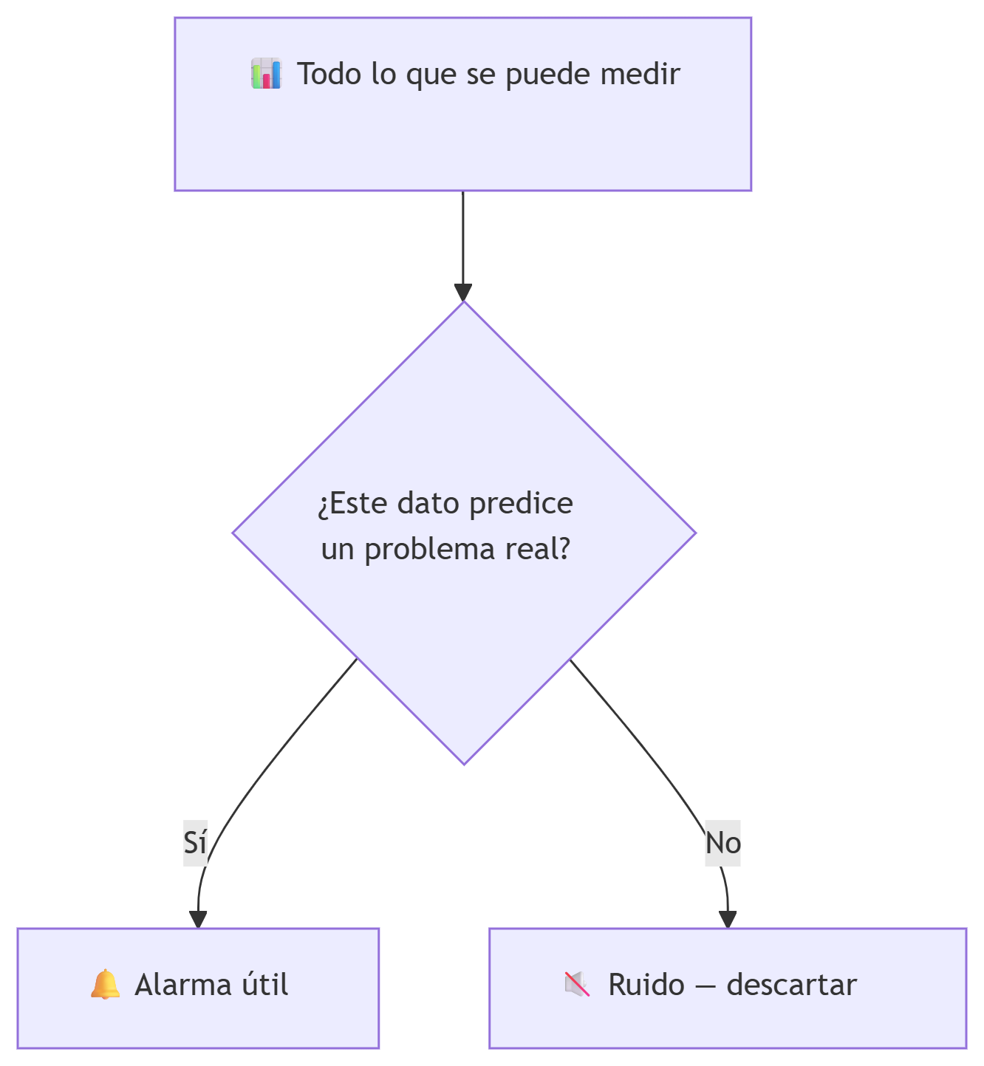
Qué se monitoriza de verdad y qué es ruido
Monitorizar todo sin criterio produce tanto ruido que dejas de prestar atención a las alarmas de verdad — como un detector de humos tan sensible que salta con el vapor de la ducha.
Introducción a la Nube Pública — Tema 5: Monitorización y operación

Slide 7
Dashboard: todas las métricas en un mismo golpe de vista
Para no ir métrica por métrica cada vez que diagnosticas algo, CloudWatch permite agrupar varias en una sola pantalla: un dashboard, con las gráficas que de verdad consultas a menudo ya montadas una junto a otra.
Vas a diseñar exactamente tres alarmas útiles en la Actividad 5.1, no veinte — elegir pocas y que importen es la parte difícil.
Introducción a la Nube Pública — Tema 5: Monitorización y operación

Slide 8
Cada capa falla de forma distinta
Los códigos de estado HTTP que empiezan por 5 —los errores 5xx— son error del propio servidor, la señal de que algo se ha roto por dentro.
🌐 Borde
errores 5xx, latencia
→
⚙️ Aplicación
CPU, memoria, registros de error
→
🗄️ Datos
conexiones activas, espacio en disco
Diagnosticar rápido significa saber, según el síntoma, en qué capa mirar primero — «fuera hacia dentro», igual que con las averías de red del Tema 2.
Introducción a la Nube Pública — Tema 5: Monitorización y operación

Slide 9
Diagnosticar una incidencia sin acceso al servidor
La instancia que fallaba puede haber sido terminada y reemplazada antes de que te conectes — el diagnóstico se apoya en lo ya registrado:
Paso | Con qué señal
1. ¿Cuándo empezó? | Métricas — el momento exacto en que algo cruzó un umbral
2. ¿Qué capa está implicada? | Métricas por capa — compara borde, aplicación y datos
3. ¿Qué error concreto ha ocurrido? | Registros de esa capa, en esa ventana de tiempo
4. ¿Alguien ha cambiado algo antes? | Auditoría — modificaciones cerca del momento del fallo
Introducción a la Nube Pública — Tema 5: Monitorización y operación

Slide 10
Empieza siempre por cuándo, no por qué
⚠️ Sin acotar la ventana de tiempo, buscas una aguja en un pajar entero
Ir directamente a leer registros sin haber acotado antes la ventana de tiempo con las métricas es buscar en todo el pajar en vez de en el rincón donde de verdad cayó. Vas a diagnosticar una incidencia real siguiendo este orden en la Actividad 5.1.
Los registros no se guardan gratis: cada uno ocupa espacio, y ese espacio cuesta dinero mientras lo conservas. Fijar cuánto tiempo de verdad necesitas conservarlos evita un gasto silencioso.
Introducción a la Nube Pública — Tema 5: Monitorización y operación

Slide 11
Ideas clave
Cinco señales, cada una con su servicio: métricas y alarmas (CloudWatch), registros (CloudWatch Logs), eventos (EventBridge), auditoría (CloudTrail).
Un dashboard de CloudWatch agrupa las métricas que consultas a menudo en una sola pantalla.
Monitorizar todo sin criterio genera ruido y hace que dejes de prestar atención a las alarmas que sí importan.
Cada capa falla de forma distinta y necesita su propia señal: borde, aplicación, datos.
Sin acceso al servidor, el diagnóstico se apoya en lo ya registrado: primero cuándo (métricas), luego qué (registros), y confirma con auditoría.
Los registros tienen coste mientras se conservan — fijar una retención razonable evita un gasto silencioso.
Introducción a la Nube Pública — Tema 5: Monitorización y operación

